Slide 1
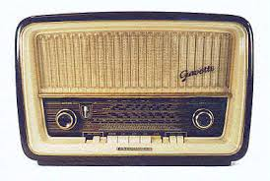
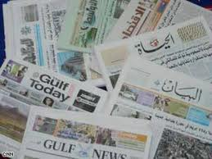
تصنيع المادة الإعلامية :

Slide 2
تصنيع الأخبار في وكالة الأنباء :
المرسل
مادة اعلامية
المتلقي
http://sabq.org/alngde
http://www.spa.gov.sa/
http://www.alwatan.com.sa/Local/News_Detail.aspx?ArticleID=202342&CategoryID=5
http://www.alyaum.com/article/3095004

Slide 3
المرسل رئيس التحرير
مادة إعلامية
المتلقي
تصنيع نشرة الأخبار :
وكالة الانباء
المراسلين
مصادره الخاصة
انتقاء الأخبار
ترتيب الأخبار
طول الخبر – حجم الخط – العناوين
السماح لوجهات النظر المتفقة مع سياسة المؤسسة
اختيار صورة مناسبة
يتم تصنيع نشرة الأخبار
تغطية قناة الجزيرة و قناة العربية لثورات العربية ” مجاهدين ” مقاتلين ” شهداء ” قتلى ”

Slide 4
المرسل رئيس التحرير
مادة إعلامية
المتلقي
تصنيع الصحيفة اليومية :
مندوب
المراسلين
الكتاب – المحررين
انتقاء الأخبار ما يتم نشره و ما لا يتم نشره
ترتيب الأخبار
اختيار المكان المناسب ( في اول الصحيفة – اخر – الايمن )
حجم الخط – العنوان – المساحة
يتم تصنيع الصحيفة الورقية
http://www.okaz.com.sa/new/issues/20140910/Con20140910722298.htm
http://www.alriyadh.com/973168

Slide 5
منتج
مادة إعلامية
المتلقي
تصنيع البرنامج التسجيلي و الوثائقي :
يقدم الموضوع – الفكرة من وجهة نظره
إختيار اللنص – بناء سيناريو
الشخصيات – مكان التصوير – زاوية التصوير
مؤثرات صوتية على المادة
يتم تصنيع البرنامج التلفزيوي التسجيلي

Slide 6
فكرة
موضوع
حبكة
شخصيات
صراع
معالجة فنية
تصنيع الدراما :
المؤلف
الفكرة
كاتب السيناريو
المادة الاعلامية ... مادة .....

Slide 7
نشاط :
الدخول عبر الإنترنت إلى مواقع بعض وكالات الأنباء العربية والعالمية، ومشاهدة الصور المعروضة في موقع وكالة الأنباء، ثم الإشارة إلى أي صحيفة أو قناة استخدمت إحدى صور تلك الوكالة.

Slide 8
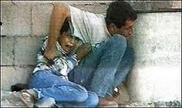
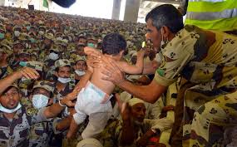
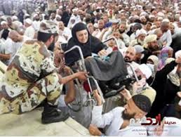
الصورة وتأثيرها من سمات عصرنا الراهن أنه «عصر الصورة»، مما يعني هيمنة الصورة وسيادتها لتكون إحدى أهم أدوات عالمنا المعرفية والثقافية والاقتصادية والإعلامية،

Slide 9
: قوة الصورة في إيصال الرسالة الإعلامية
البصر
تساهم في التصديق و التكذيب
ترتبط بشي ملموس
سهولة التلقي
تعطي الرسالة دفعة واحدة

Slide 10
الصورة التلفزيونية والتأثير
صورة حية
المؤثرات الصوتية – تكوينها التقني
تفوق التلفزيون في الصورة المتحركة
جذابة –ممتعة للمتلقي
بالغة التأثير بسبب سرعتها
أكثر إقناعا

Slide 11
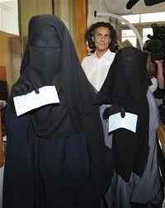
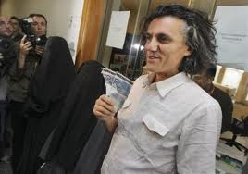
الصورة رسالة

Slide 12
الصورة رسالة:
الصورة رسالة بين مرسل ومستقبل، وهي رسالة ذات مضمون، إما أن تكون ذات مضمون سطحي للاستهلاك، أو مضمون عميق له شفرة وألغاز يجب حلها، أو مضمون يستقر في العقل الباطن للمتلقي دون أن يشعر. 2. الصورة تعكس هدف من قام بإنتاجها وعرضها.
3. إن الصورة المعروضة أو اللقطة المشاهدة هي خيار منتجها وعارضها، فهي واحدة من بين عشرات أو مئات الصور الأخرى المرتبطة بالشيء نفسه، أو الحدث ( المصور ) نفسه لكن قد تم استبعادها واختيرت الصورة المعروضة.
4. عملية اختيار الصورة تهدف إلى إرسال رسالة بعينها، أو بث معنى محدد، وقد تكون الرسالة محاولة لتشويه الحقيقة أو مواربتها، فزاوية اللقطة وحدودها، وعملية المونتاج التي تتعرض لها، والسياق الذي تبث فيه، والتعليق الصوتي أو المكتوب الذي يصاحبها، ووقت البث ومناسبته، كلها عوامل تساهم في إحداث أثر معين ( مخطط له ) ومقصود بذاته في ذهن المتلقي.
5. إن الصورة ليست محايدة، بل هي متحيّزة أحياناً، وقادرة على إخفاء ذلك التحيّز.
6. إن قراءة الصورة عند الأمي تختلف عن قراءتها لدى المتعلم والمثقف، لأن المثقف يحاول الوصول إلى المعنى الكامن في ما وراء الصورة، وليس الاكتفاء بالمتعة البصرية.

Slide 13
ثقافة الصورة :
لا نستطيع معرفة الواقع الا من خلال الصورة
توجيه سلوك المستهلك
هيمنة ثقافة الشكل و المظهر على المحتوى
توغلت داخل وعي الإنسان ( تفضيل – اختيار)
عنصر أساسي في تشكيل الشخصية
الصورة بين التصديق والتكذيب:
1. كان يقال بأن «الصورة لا تكذب»، ولكن مع ظهور أدوات الإخراج والمونتاج «أصبح في مقدور الصورة أن تكذب ». 2. مع تطور الحيل السينمائية والمؤثرات البصرية والرسوم ثلاثية الأبعاد، ظهرت الأفلام السينمائية الخيالية الحديثة بصورة مدهشة في درجة واقعيتها، إلا أن الجميع يعرف أنها صناعة فنية وليست حقيقية، مما جعل مقولة «الصورة لا تكذب» جزءاً من التاريخ.

Slide 14
الصورة والإعلام الجديد

